Slide 1
지도 기반 채팅 커뮤니티
소프트웨어학과 박은영 (32151839)
Team. CEO

Slide 2
목차
Github란
Wiki
Issue, Milestone, Projects
Pull Request

Slide 3
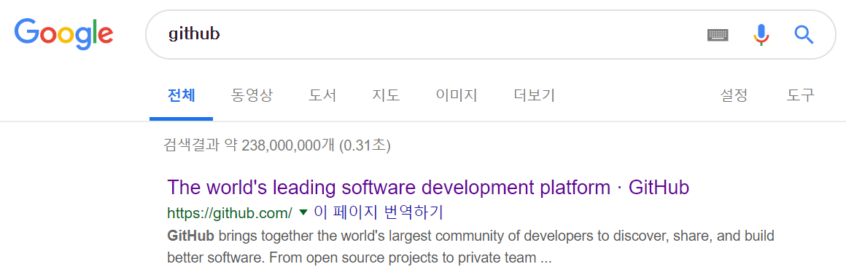
1. Github 란?
세계 최고의 소프트웨어 개발 플랫폼
GitHub는 세계에서 가장 큰 개발자 커뮤니티를 모아
더 나은 소프트웨어를 발견, 공유 및 구축합니다.
오픈 소스 프로젝트부터 개인 팀까지…
Notes:
배경 및 필요성
카카오톡의 채팅, 메일 등으로 업무를 주고받을 때 느끼는 불편함은 커뮤니티의 카테고리 특성으로 보완할 수 있다.
대화식이기 때문에 여러 내용이 섞여 있어 업무에 있어서 내용 분류, 및 식별을 하여 소통 장애 문제 해결 필요
이전 내용 쉽게 찾을 수 있게 대화의 기록. 관리가 필요
사용자가 주제별로 쉽게 대화를 구성할 수 있고 그룹 구성원을 관리 할 수 있는 기능을 제공할 필요성
인터넷상의 커뮤니티들은 매우 분산되어 있고 매우 많아 찾기 어려운 단점을 가지고 있다. 커뮤니티를 지도에 등록함으로써 시각적인 검색을 가능하게 함으로서 이를 보완할 수 있다.
여러 커뮤니티를 사용할 경우 통합적인 알림을 받기 힘들다 반대로 채팅은 알림을 쉽게 받을 수 있는 특징을 가지고 있으므로 이를 융합한다.
목적
채팅 대화 내용을 체계화&구조화하고 공유를 하여 대화내용의 재사용성을 높이는 커뮤니티의 특성으로 채팅 기능만 존재하는 기존 채팅 시스템의 불편함을 개선.
채팅에 커뮤니티의 카테고리를 융합하여 대화의 목표에 집중할 수 있는 환경 조성
분산된 커뮤니티를 지도에 등록함으로써 쉽게 커뮤니티를 탐색할 수 있도록 함.

Slide 4
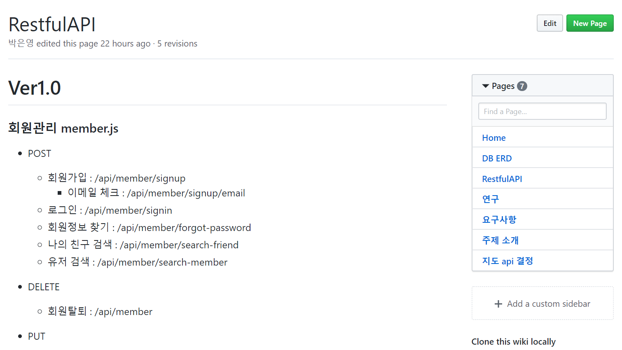
개발에 필요한 정보들을 문서로 정리

Slide 5
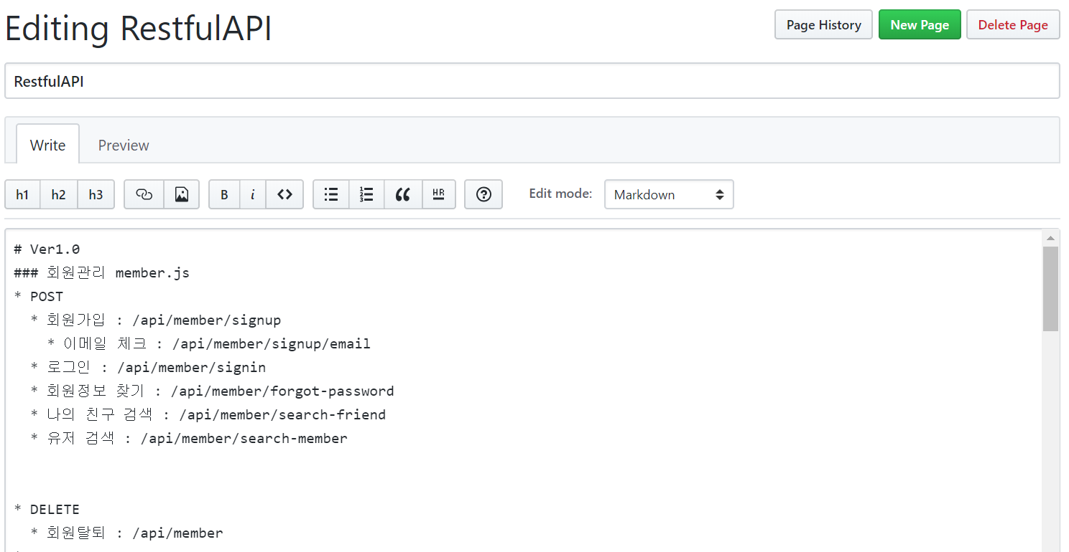
Markup Language로 문서 작성 가능

Slide 6
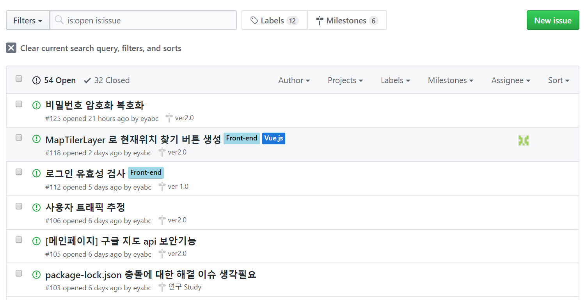
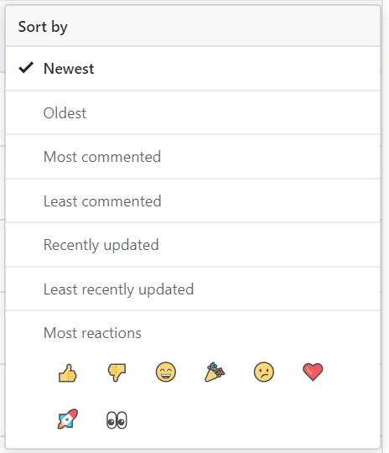
이슈 탭에 구현해야 할 기능들을 등록했습니다.
다양한 필터 / 정렬 제공

Slide 7
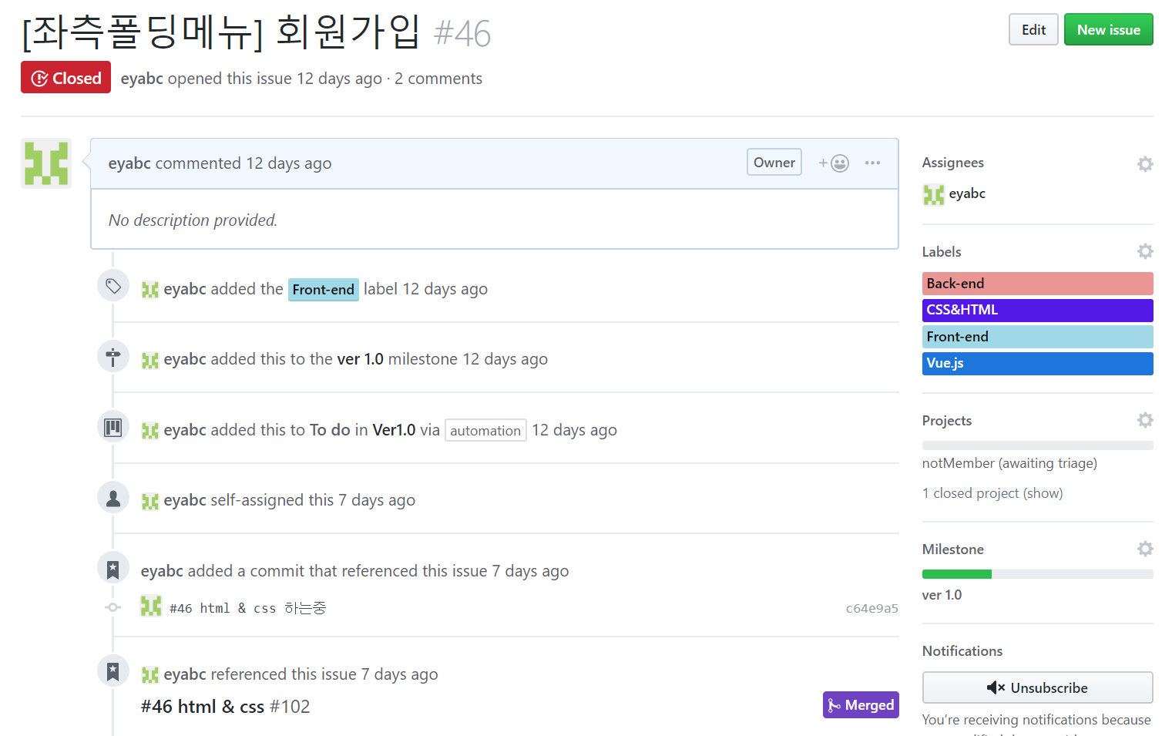
이슈의 변경사항을 추적
Assignes, Labels, Projects, Milestone 지정 가능

Slide 8
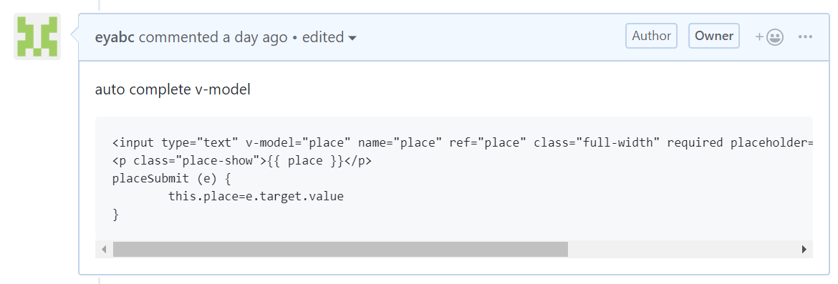


Comment

Slide 9
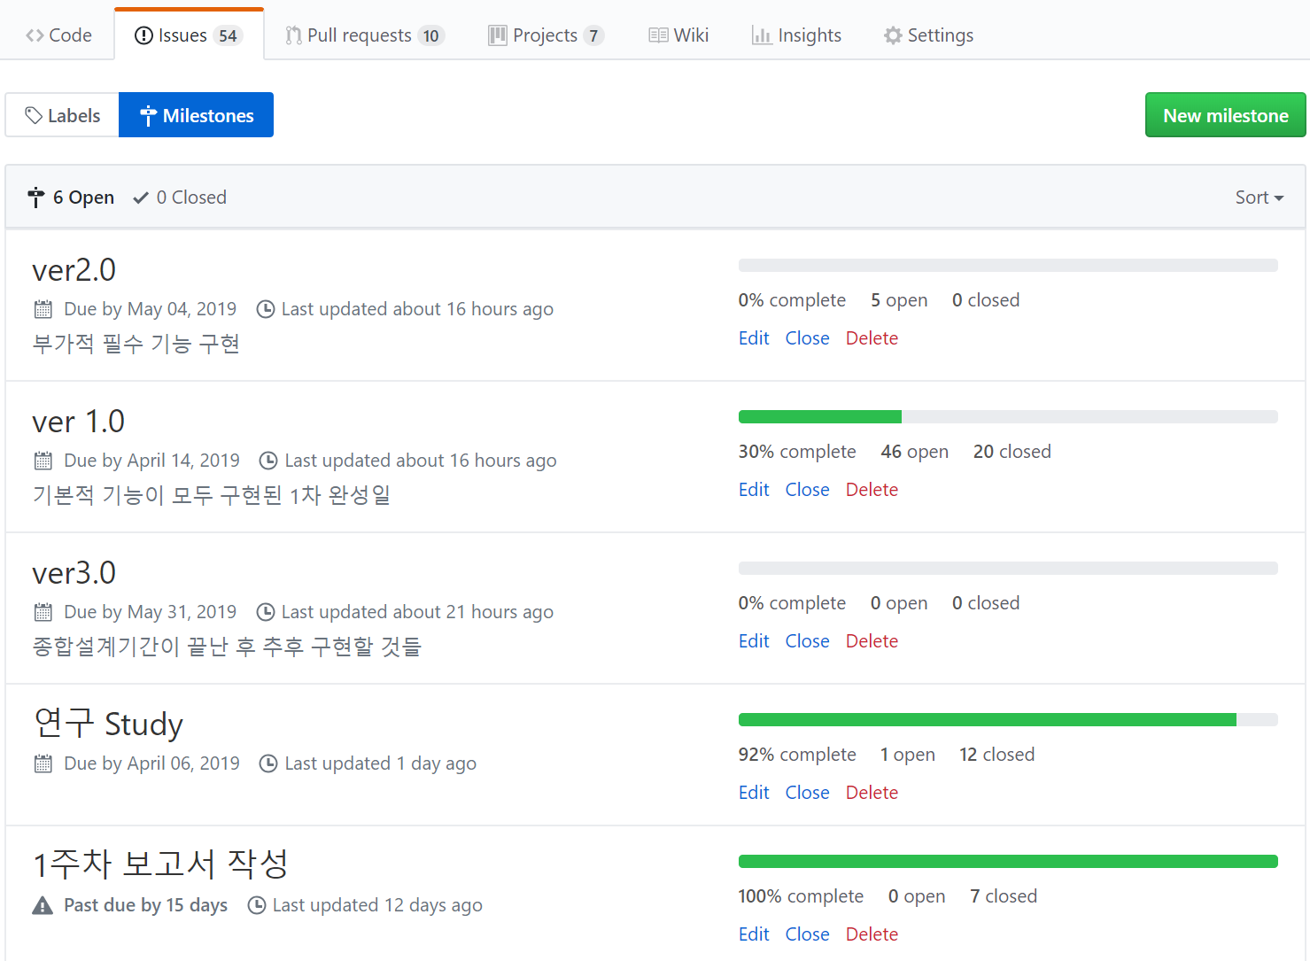
기간의 목표를 설정하여
마일스톤을
작성할 수 있습니다.

Slide 10
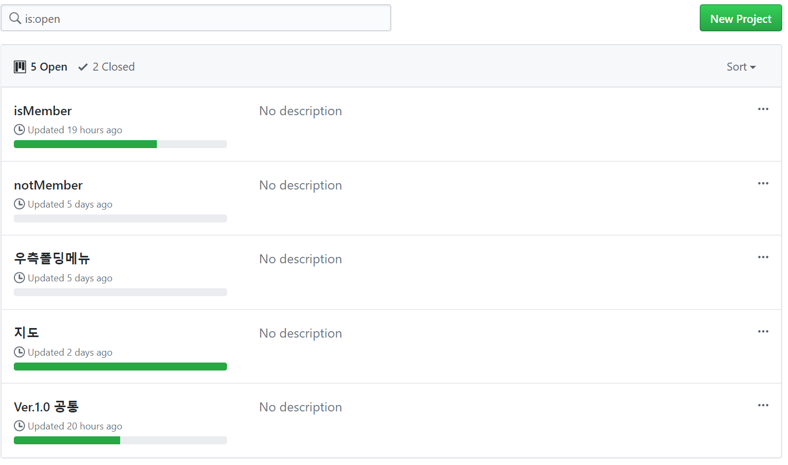
기능 별로 프로젝트를 작성

Slide 11
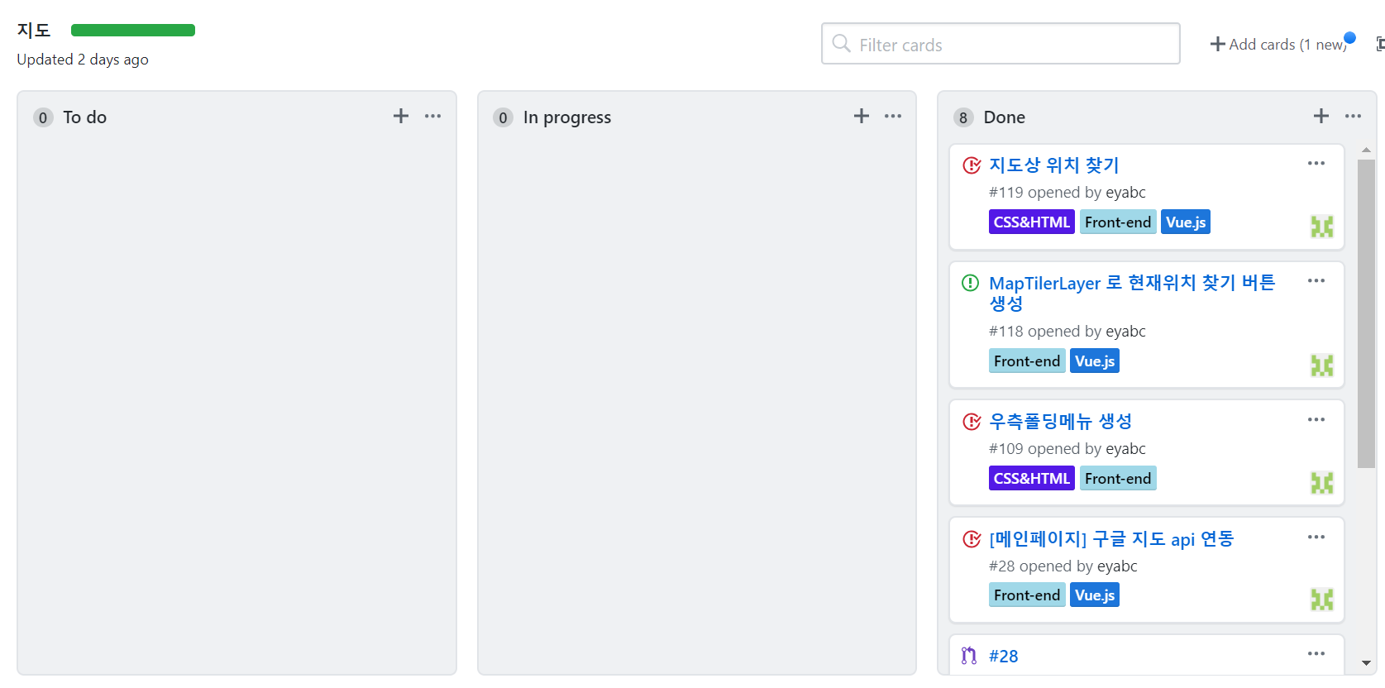
프로젝트의 진행 상황을 쉽게 확인 할 수 있다.

Slide 12
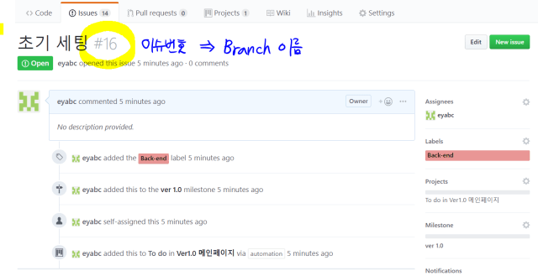
작업할 이슈 번호 “#16”
Assignees에 작업할 사람 등록

Slide 13
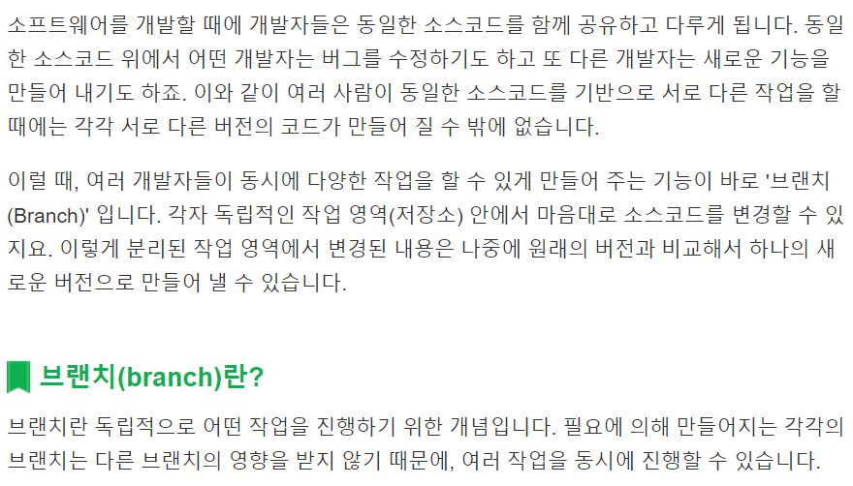

프로젝트에서 브랜치를 만드는 목적

Slide 14
Pull Request
Branch 에서 작업을 한 후
원래의 흐름(여기서는 master)에
작업 내용을 반영하기 위해 필요함.

Slide 15
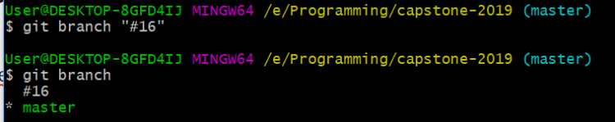
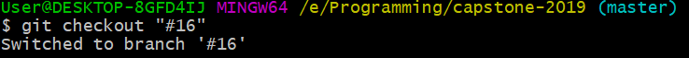
이슈번호와 동일하게 branch를 생성 합니다.
작업을 완료 한 뒤 이슈번호로 commit을 작성하고 push를 해준다.
git commit -m “#16 front-end 초기세팅 완료”
git push origin “#16”

Slide 16
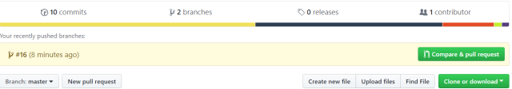
본인 계정의 github 저장소에 Compare & pull reqeust가 활성화 되어 있습니다.

Slide 17
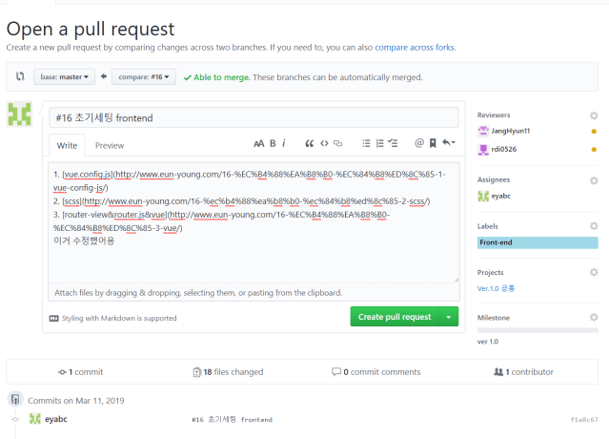
pull Request를 작성합니다.
Branch에서 Master로 Merge하기
위해 필요한 과정입니다.
파일이 어떻게 바뀌었는지도
조회가능

Slide 18
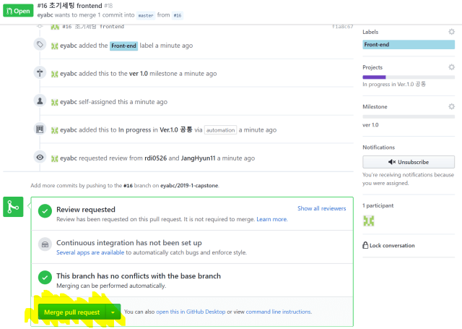
Code Review & Merge Pull Request
Pull Request 을 받은 Asignees는
코드 변경 내역을 확인하고
Merge를 합니다.
conflict 존재 : Merge를 할 수 없어, 실수를 방지할 수 있습니다.
github 에서 conflict를
수정할 수도 있습니다.

Slide 19
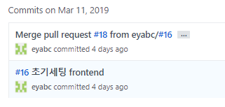
Merge 의 세 가지 옵션
1. Merge pull Request
master의 commit에 branch에서 commit 한 것이 모두 올라갑니다.
사진에서 실제로 commit을 1번 하였고.
Merge pull Request를 했다는 사실도 commit에 올라갔습니다. .

Slide 20
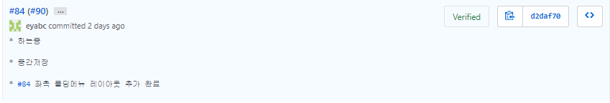
2. Squash and merge
master의 commit에 branch에서 최근에 commit한 내용 하나가 올라갑니다.
merge를 하기 전, branch의 이전 commit을 부가적으로 기록할지도 정할 수 있습니다.
… 을 눌러보면 branch에서 커밋한 이전 내역이 기록되어 있습니다.
Merge 성공! 및 확인을 합니다.

Slide 21
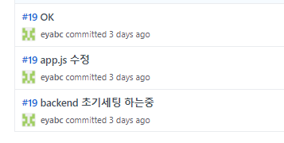
3. Rebase and merge
master의 commit에 branch에서 커밋한 내용이 모두 올라가지만
merge했다는 commit 은 추가되지 않는다.

Slide 22

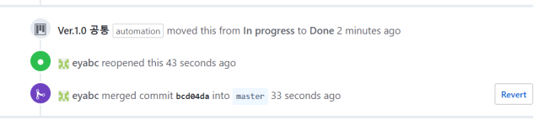
Merge 성공

Slide 23
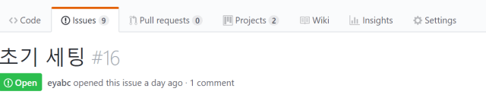
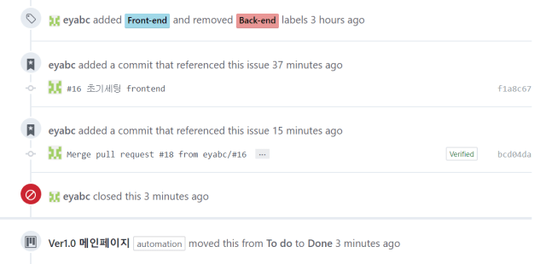
모든 작업과 테스팅이 끝나면 이슈를 close합니다.
commit을 할 때 #이슈번호를 적어주었기 때문에
이슈에 commit과 merge 한 것이 자동으로 기록되었습니다.

Slide 24
참고 사이트
https://backlog.com/git-tutorial/kr/
* Pull Request Merge 옵션
https://meetup.toast.com/posts/122

Slide 25
다음 발표 주제
개발 환경 및 기술

Slide 26
Q & A

